Slide 1

计算机网络原理
赵珂卉老师
学习是一种信仰！ IN LEARING WE TRUST

Slide 2
第6章：物理层

Slide 3
第6章 物理层
数据通信基础
物理介质
信道与信道容量
基带传输
频带传输
物理层接口规程

Slide 4
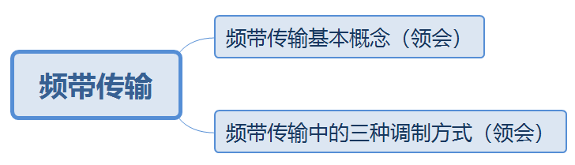
6.5 频带传输
本节知识点：

Slide 5
6.5 频带传输
基带信号具有低通特性，可以用在低通特性的信道(有线信道)中进行传输。
然而好多信道，比如无线信道，具备的是带通特性，因此只能利用基带信号去调制与对应信道传输特性相匹配的载波信号。

Slide 6
6.5 频带传输
知识点1：频带传输基本概念
频带传输基本概念
数字调制：利用数字基带信号控制(或影响)载波信号的某些特征参量，使载波信号的这些参量的变化反映数字基带信号的信息，进而将数字基带信号变换为数字通带信号的过程。
数字解调：在接收数据端需要将调制到载波信号中的数字基带信号卸载下来，还原为数字基带信号的过程。
通常将实现调制、传输与解调的传输系统称为数字频带传输系统
三种调制方式

Slide 7
6.5 频带传输
知识点1：频带传输基本概念
频带传输基本概念
噪声
数字基带信号
调制器
信道
解调器
数字基带信号
三种调制方式
载波
数字调制系统基本结构

Slide 8
6.5 频带传输
知识点1：频带传输基本概念
频带传输基本概念
余弦函数：
f(x)=cosx
三种调制方式
Notes:
相位fi

Slide 9
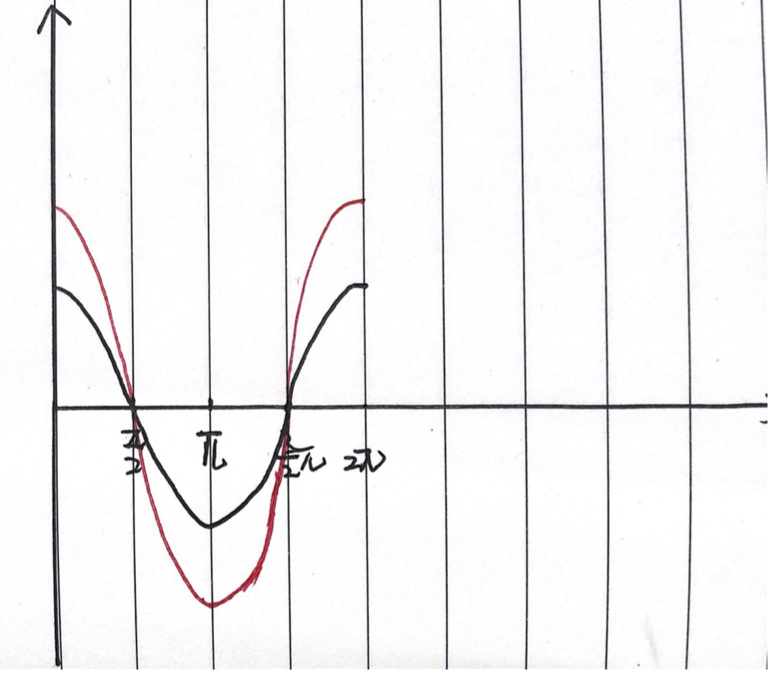
6.5 频带传输
知识点1：频带传输基本概念
频带传输基本概念
余弦函数：
f(x)=cosx
三种调制方式
Notes:
相位fi

Slide 10
6.5 频带传输
知识点1：频带传输基本概念
频带传输基本概念
余弦函数：
f(x)=cosx
幅值
三种调制方式
Notes:
波峰到波谷的距离的一半
高矮不一样

Slide 11
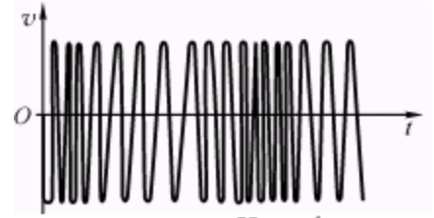
6.5 频带传输
知识点1：频带传输基本概念
频带传输基本概念
余弦函数：
f(x)=cosx
三种调制方式
Notes:
胖瘦不一样

Slide 12
6.5 频带传输
知识点1：频带传输基本概念
频带传输基本概念
余弦函数：
f(x)=cosx
频率
三种调制方式
Notes:
胖瘦不一样

Slide 13
6.5 频带传输
知识点1：频带传输基本概念
频带传输基本概念
余弦函数：
f(x)=cosx
三种调制方式
Notes:
位置不一样

Slide 14
6.5 频带传输
知识点1：频带传输基本概念
频带传输基本概念
余弦函数：
f(x)=cosx
相位
三种调制方式
Notes:
特定的时刻在它循环中的位置：一种它是否在波峰、波谷或它们之间的某点的标度。
位置不一样

Slide 15
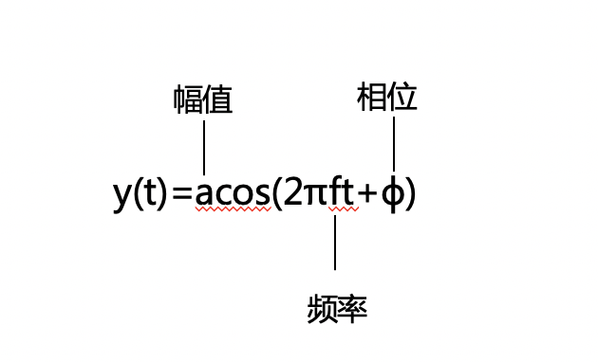
6.5 频带传输
知识点1：频带传输基本概念
频带传输基本概念
三种调制方式
Notes:
相位fi

Slide 16
6.5 频带传输
知识点1：频带传输基本概念
频带传输基本概念
数字调制的基本方法：利用数字基带信号调制或控制载波信号的某个(或某些)参数的变化。（利用0或1控制或选择载波的不同幅值、频率或相位。）
如果调制载波的幅值：幅移键控(ASK);
如果调制载波的频率：频移键控(FSK);
如果调制载波的相位：相移键控(PSK);
三种调制方式
Notes:
幅移键控、频移键控、相移键控又具体应用在不同进制中，但是最常用的是二进制

Slide 17
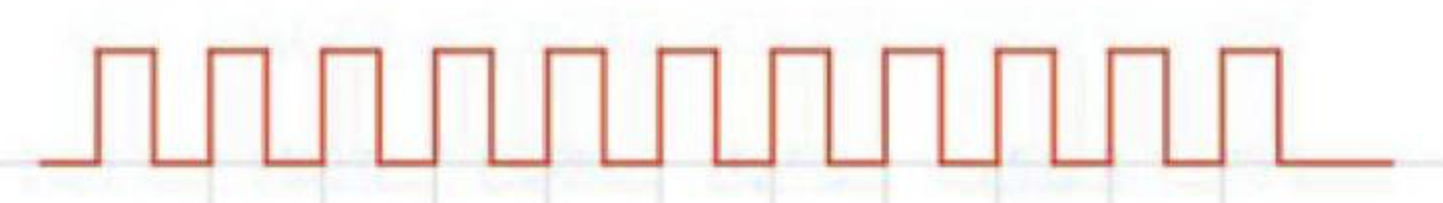
6.5 频带传输
知识点2：频带传输中的三种调制方式
频带传输基本概念
一、二进制数字调制
数字基带信号：
三种调制方式
码元：码元是指用一个固定时长的信号波形
一个脉冲时间（二进制码元）：2¹
两个脉冲时间（四进制码元）：2²
三个脉冲时间（八进制码元）：2³
Notes:
码元：2的1次方

Slide 18
6.5 频带传输
知识点2：频带传输中的三种调制方式
频带传输基本概念
一、二进制数字调制
二进制幅移键控（2ASK）
阿福
二进制频移键控（2FSK）
扶贫
二进制相移键控（2PSK）
橡皮
三种调制方式
Notes:
码元：2的1次方

Slide 19
6.5 频带传输
知识点2：频带传输中的三种调制方式
频带传输基本概念
1、二进制幅移键控（2ASK）:
利用二进制基带信号控制载波信号的幅值变化。
根据二进制基带信号电平的高低，控制载波信号选择不同的幅值(0和A)。
基带编码编码信息为0时：调制后为一段幅值为0的载波信号。
基带编码编码信息为1时：调制后为一段幅值为A的载波信号。
三种调制方式

Slide 20
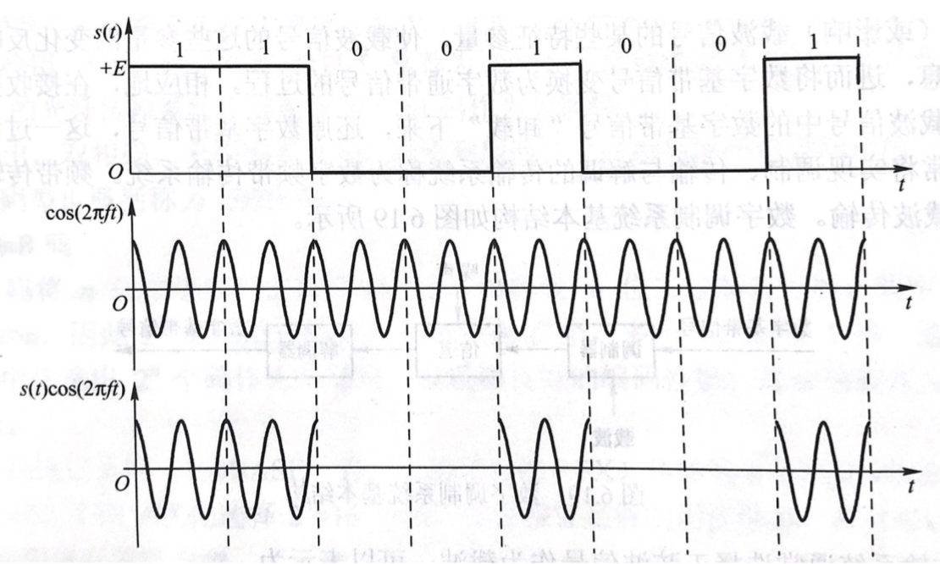
6.5 频带传输
知识点2：频带传输中的三种调制方式
频带传输基本概念
二进制比特序列11001001的二进制幅移键控调制信号波形：
单极不归零波形：
三种调制方式
幅移键控调制信号波形：

Slide 21
6.5 频带传输
知识点2：频带传输中的三种调制方式
频带传输基本概念
2、二进制频移键控（2FSK）
cos(2πf₁t), bn=0
cos(2πf₂t), bn=1
y’(t)=
0 < t < T_{b}
三种调制方式
Notes:
相当于选择两个不同频率的载波~f1和f2~

Slide 22
6.5 频带传输
知识点2：频带传输中的三种调制方式
频带传输基本概念
2、二进制频移键控（2FSK）
二进制比特序列11001001的二进制频移键控数字调制波形：
三种调制方式

Slide 23
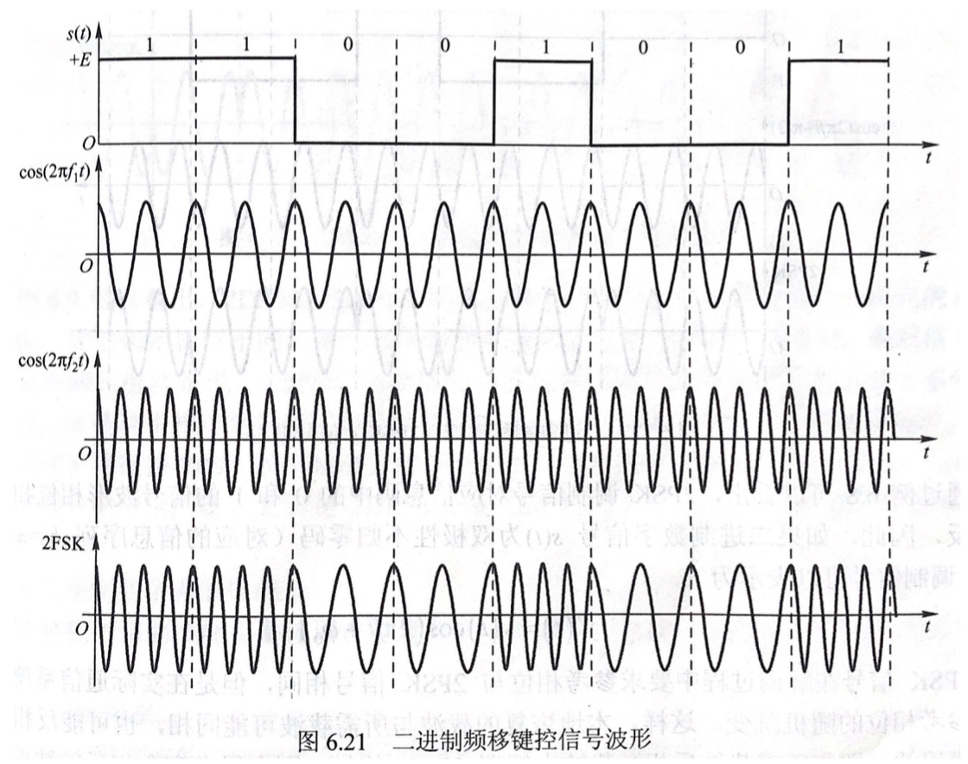
6.5 频带传输
频带传输基本概念
单极不归零波形：
三种调制方式
频移键控调制信号波形：

Slide 24
6.5 频带传输
知识点2：频带传输中的三种调制方式
频带传输基本概念
3、二进制相移键控（2PSK）
ϕ初始值为-π/2
y‘(t) = cos(2πft + ϕ(b_{n}))
三种调制方式
ϕ₀, b_{n}=0
ϕ₀+π, b_{n}=1
ϕ(b_{n})=

Slide 25
6.5 频带传输
知识点2：频带传输中的三种调制方式
频带传输基本概念
3、二进制相移键控（2PSK）
例如：二进制比特序列11001001二进制相移键控调制信号波形：
1的波形由0开始，往下画; 0的波形由0开始，往上画;
三种调制方式

Slide 26
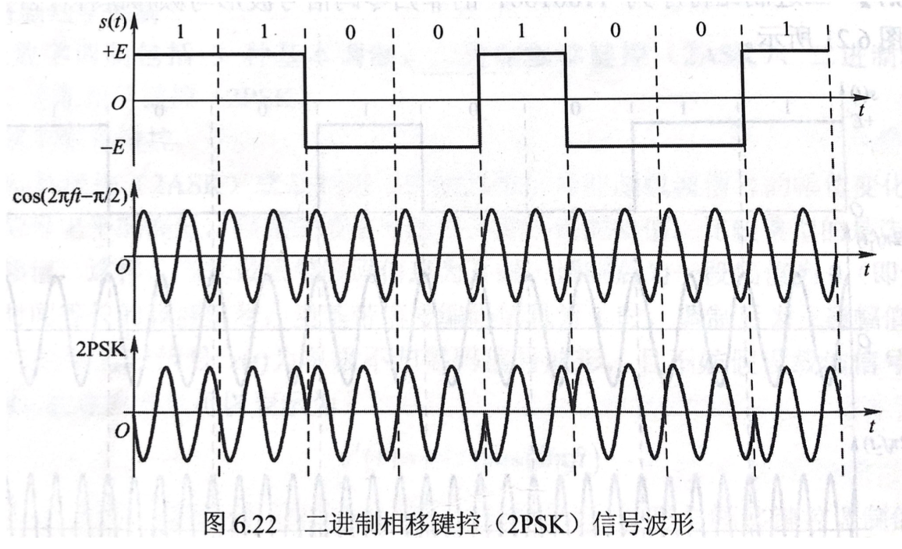
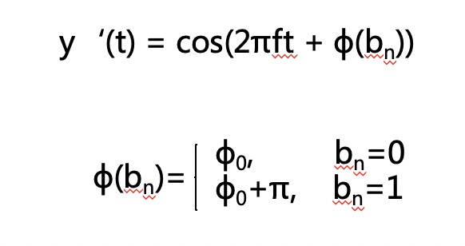
6.5 频带传输
频带传输基本概念
单极不归零波形：
三种调制方式
频移键控调制信号波形：

Slide 27
6.5 频带传输
知识点2：频带传输中的三种调制方式
频带传输基本概念
4、二进制差分相移键控（2DPSK）
y_{n}’(t) = cos(2πft + ϕ_{n-1} + Δϕ(b_{n}))
三种调制方式
0, b_{n}=0
π, b_{n}=1
Δϕ(b_{n})=

Slide 28
6.5 频带传输
知识点2：频带传输中的三种调制方式
频带传输基本概念
二进制差分相移键控（2DPSK）
例如：二进制比特序列11001001二进制差分相移键控调制信号波形是：
1：交替变换。
前一个1的波形由0开始，往下画。
后一个1的波形由0开始，往上画。 0：由0开始，往上画;
三种调制方式

Slide 29
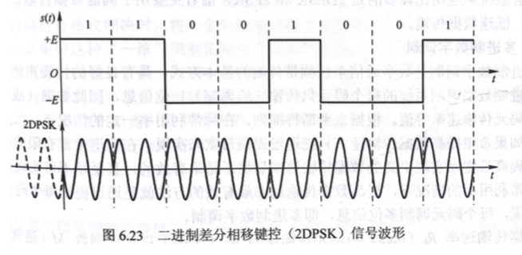
6.5 频带传输
知识点2：频带传输中的三种调制方式
频带传输基本概念
三种调制方式

Slide 30
6.5 频带传输
知识点2：频带传输中的三种调制方式
频带传输基本概念
调制方式 | 1 | 0
二进制幅移键控 | 有波形 | 无波形
二进制频移键控 | 频率不同
二进制相移键控 | 1和0相位不同
二进制差分相移键控 | 1和1的相位不同；
三种调制方式

Slide 31
6.5 频带传输
频带传输基本概念
三种调制方式

Slide 32
6.5 频带传输
知识点2：频带传输中的三种调制方式
频带传输基本概念
二进制数字调制性能主要体现在：
频带利用率
2FSK最低
误码率
2ASK最高
2PSK最低
对信道特性的敏感性
2AKS最差
三种调制方式
Notes:
频带利用率：一个码元，可以表示多个数字基带信号；

Slide 33
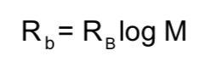
6.5 频带传输
知识点2：频带传输中的三种调制方式
频带传输基本概念
二、多进制数字调制:
数据传输速率R_{b} (bit/s) 与码元传输速率R_{B} (Baud) 以及进制数M之间的关系为
码元是指用一个固定时长的信号波形。
码元传输速率单位时间内数字通信系统所传输的码元个数。
三种调制方式

Slide 34
6.5 频带传输
知识点2：频带传输中的三种调制方式
频带传输基本概念
二、正交幅值调制QAM，也称为幅值相位联合键控（APK）
基本思想是：二维调制技术；
对载波信号的幅值和相位同时进行调制的联合调制技术。
优点：频带利用率高；抗噪声能力强；调制解调系统简单；
三种调制方式

Slide 35
练习题
1、数字频带传输系统实现的功能不包括（ ）。 选择题
A:编码
B:调制
C:传输
D:解调

Slide 36
练习题
1、数字频带传输系统实现的功能不包括（ A ）。 选择题
A:编码
B:调制
C:传输
D:解调

Slide 37
练习题
2、（ ）是数字通信系统频带传输的碁本方式。 选择题
A:正交幅值调制QAM
B:二进制数字调制
C:多进制数字调制
D:幅值相位联合键控（APK）

Slide 38
练习题
2、（ B ）是数字通信系统频带传输的碁本方式。 选择题
A:正交幅值调制QAM
B:二进制数字调制
C:多进制数字调制
D:幅值相位联合键控（APK）

Slide 39
练习题
3、下列对QAM调制技术描述错误的是（ ）。 选择题
A:对载波信号的幅值和频率同时进行调制的联合调制技术
B:频带利用率高
C:抗噪声能力强
D:调制解调系统简单

Slide 40
练习题
3、下列对QAM调制技术描述错误的是（ A ）。 选择题
A:对载波信号的幅值和频率同时进行调制的联合调制技术
B:频带利用率高
C:抗噪声能力强
D:调制解调系统简单

Slide 41
练习题
4、二进制数字调制性能主要体现的方面不包括（ ）。 选择题
A:误码率
B:频带利用率
C:时延
D:信道适应性

Slide 42
练习题
4、二进制数字调制性能主要体现的方面不包括（ C ）。 选择题
A:误码率
B:频带利用率
C:时延
D:信道适应性

Slide 43
练习题
5、在频带传输的调制方式中，二进制数字调制不包括（ ）。 选择题
A:二进制幅移键控
B:二进制角移键控
C:二进制频移键控
D:二进制相移键控

Slide 44
练习题
5、在频带传输的调制方式中，二进制数字调制不包括（ B ）。 选择题
A:二进制幅移键控
B:二进制角移键控
C:二进制频移键控
D:二进制相移键控

Slide 45
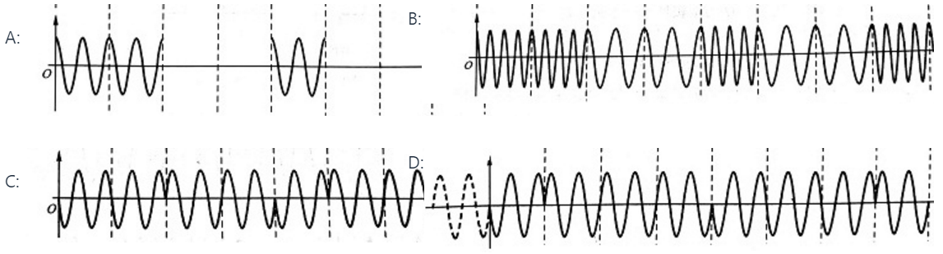
练习题
6、数字信号 11001001 的二进制差分相移键控调制（2DPSK）信号波形为（ ）。 选择题

Slide 46
练习题
6、数字信号 11001001 的二进制差分相移键控调制（2DPSK）信号波形为（ D ）。 选择题

Slide 47
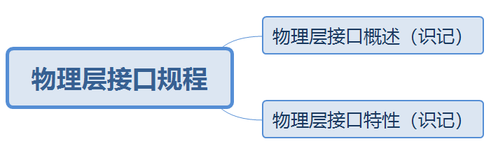
6.6 物理层接口规程
本节知识点：

Slide 48
6.6 物理层接口规程
知识点1：物理层接口概述
物理层接口概述
物理层主要任务: (1)在传输介质上实现无结构比特流的传输。
(2)规定数据终端设备(DTE)和数据通信设备(DCE)之间接口的相关特性。
物理层接口特性
Notes:
数据终端设备：计算机；
数据通信设备：调制解调器

Slide 49
6.6 物理层接口规程
知识点2：物理层接口特性
物理层接口概述
1、机械特性：指明通信实体间硬件连接口的机械特点。
例如：常用的电源插头，其尺寸有严格的规定。
物理层接口特性
Notes:
水晶头8角线~引脚数目~

Slide 50
6.6 物理层接口规程
知识点2：物理层接口特性
物理层接口概述
1、机械特性：指明通信实体间硬件连接口的机械特点。
例如：常用的电源插头，其尺寸有严格的规定。
2、电气特性：规定了物理连接上，导线的电气连接及有关特性。
例如：接收器和发送器电路特性的说明。
物理层接口特性
Notes:
信道上，电压范围。某网络用10负-15负表示1.用负10负到付15付表示1

Slide 51
6.6 物理层接口规程
知识点2：物理层接口特性
物理层接口概述
1、机械特性：指明通信实体间硬件连接口的机械特点。
例如：常用的电源插头，其尺寸有严格的规定。
2、电气特性：规定了物理连接上，导线的电气连接及有关特性。
例如：接收器和发送器电路特性的说明。
3、功能特性：指明物理接口各条信号线的用途等。
物理层接口特性
Notes:
高电平表示什么含义

Slide 52
6.6 物理层接口规程
知识点2：物理层接口特性
物理层接口概述
1、机械特性：指明通信实体间硬件连接口的机械特点。
例如：常用的电源插头，其尺寸有严格的规定。
2、电气特性：规定了物理连接上，导线的电气连接及有关特性。
例如：接收器和发送器电路特性的说明。
3、功能特性：指明物理接口各条信号线的用途等。
4、规程特性：通信协议，指明利用接口传输比特流的全过程。
物理层接口特性
Notes:
时序规程

Slide 53
练习题
1、在物理层接口的四大特性中，（ ）指明利用接口传输比特流的全过程，以及各项用于传输的事件发生的合法顺序。 选择题
A:机械特性
B:功能特性
C:规程特性
D:电气特性

Slide 54
练习题
1、在物理层接口的四大特性中，（ C ）指明利用接口传输比特流的全过程，以及各项用于传输的事件发生的合法顺序。 选择题
A:机械特性
B:功能特性
C:规程特性
D:电气特性

Slide 55
练习题
2、物理层接口规范主要是对DTE设备与（ ）设备之间的接口的定义。 选择题
A:USB
B:DCE
C:IRDA
D:DSL

Slide 56
练习题
2、物理层接口规范主要是对DTE设备与（ B ）设备之间的接口的定义。 选择题
A:USB
B:DCE
C:IRDA
D:DSL

Slide 57
练习题
3、在物理层接口的四大特性中，（ ）指明通信实体间硬件连接接口所用接线器的形状和尺寸、引线数目等特点。 选择题
A:电气特性
B:机械特性
C:规程特性
D:功能特性

Slide 58
练习题
3、在物理层接口的四大特性中，（ B ）指明通信实体间硬件连接接口所用接线器的形状和尺寸、引线数目等特点。 选择题
A:电气特性
B:机械特性
C:规程特性
D:功能特性

Slide 59
第7章：无线与移动网络

Slide 60
第7章 无线与移动网络
无线网络
移动网络
无线局域网IEEE 802.11
蜂窝网络
移动IP网络
其他典型无线网络简介
Notes:
移动网络一定是无线网络

Slide 61
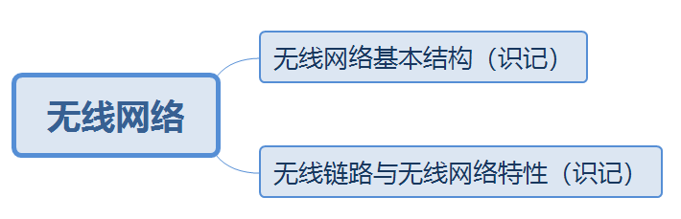
7.1 无线网络
本节知识点：

Slide 62
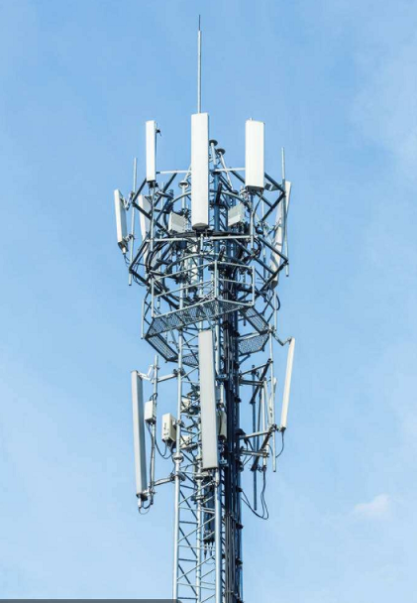
7.1 无线网络
无线网络基本结构
知识点1：无线网络基本结构
一、无线网络基本结构：
1、无线主机(wireless host)
2、无线链路(wireless communication link)
3、基站(base station)：
蜂窝网络中的蜂窝塔(cell tower)
IEEE 802.11无线局域网中的接入点(Access Point,AP)
4、网络基础设施
无线链路与无线网络特性
Notes:
无线主机：运行应用程序的端系统设备（手机或电脑）
无线链路：电磁波。
基站：无线网络基础设施的一个关键部分。接收主机发送的数据，发送主机发送的设备。
中继
网络基础设施:通常指大规模有线网络。

Slide 63
7.1 无线网络
无线网络基本结构
知识点1：无线网络基本结构
二、无线网络模式：
1、基础设施模式(infrastructure mode)
无线主机与基站关联
2、自组织网络(Ad Hoc Network),或特定网络，Ad Hoc网络。
无线主机不通过基站，直接与另一个无线主机直接通信
Ad Hoc 网络是一种由一组用户群构成，不需要基站、没有固定的路由器的移动通信模式。
移动 Ad Hoc 网络中的每个结点都兼有路由器和主机两种功能。
无线链路与无线网络特性
Notes:
无线主机：运行应用程序的端系统设备
无线链路：主机通过一个无线通信链路连接到一个基站或者另一台无线主机。
基站：无线网络基础设施的一个关键部分。负责向与之相关联的无线主机发送数据和接收主机发送的数据。
网络基础设施:通常指大规模有线网络。

Slide 64
7.1 无线网络
无线网络基本结构
知识点2：无线链路与无线网络特性
一、无线链路的特点：
1）信号强度的衰减(fading)：路径损耗(path loss)
2）干扰
3）多径传播
无线链路与无线网络特性
Notes:
无线链路区别与有线链路的地方。
干扰WiFi和2.4Ghz频段一样，回次相互干扰
多径传播：信号的衰减和时延随机变化

Slide 65
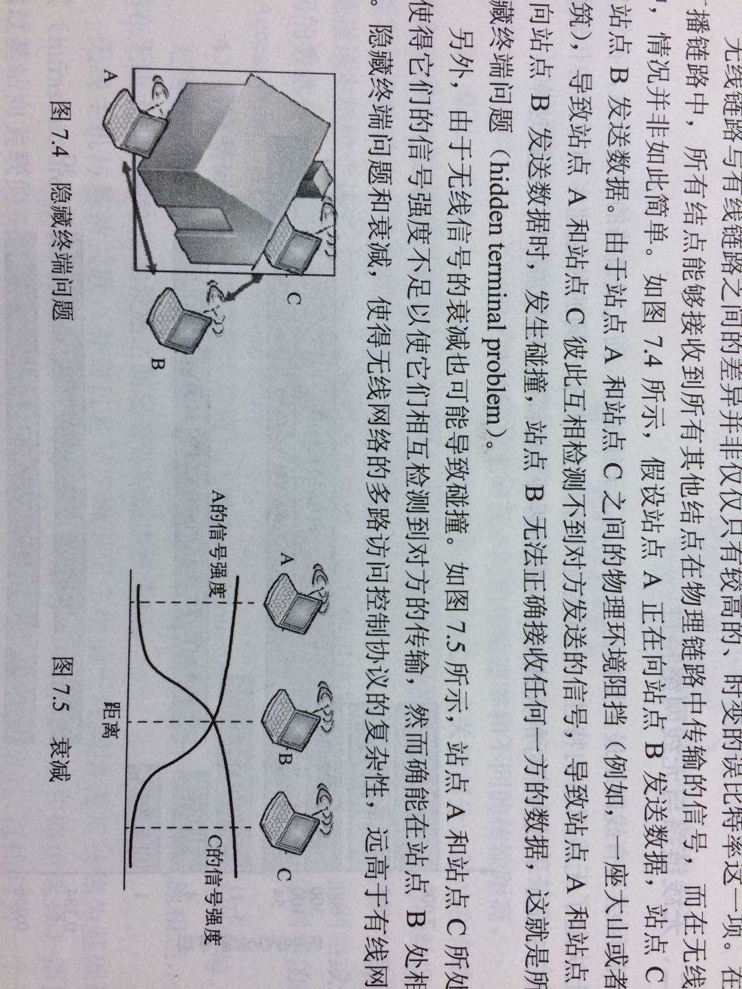

7.1 无线网络
无线网络基本结构
知识点2：无线链路与无线网络特性
无线链路与无线网络特性
Notes:
二、隐藏站现象(hidden terminal problem)
1、站点A、C都向站点B发送数据；
2、站点A、C之间有物理阻挡，双方都无法检测出对方发送的信号。
3、站点A、C都向站点B发送数据时，发生碰撞，站点B无法正确接收任何一方的数据。

Slide 66
7.1 无线网络
无线网络基本结构
知识点2：无线链路与无线网络特性
二、隐藏站现象(hidden terminal problem)
1、站点A、C都向站点B发送数据；
2、站点A、C之间有物理阻挡，双方都无法检测出对方发送的信号。
3、站点A、C都向站点B发送数据时，发生碰撞，站点B无法正确接收任何一方的数据。
无线链路与无线网络特性

Slide 67
7.1 无线网络
无线网络基本结构
知识点2：无线链路与无线网络特性
三、无线网络特点
1、多路访问控制协议更复杂。
无线链路与无线网络特性

Slide 68
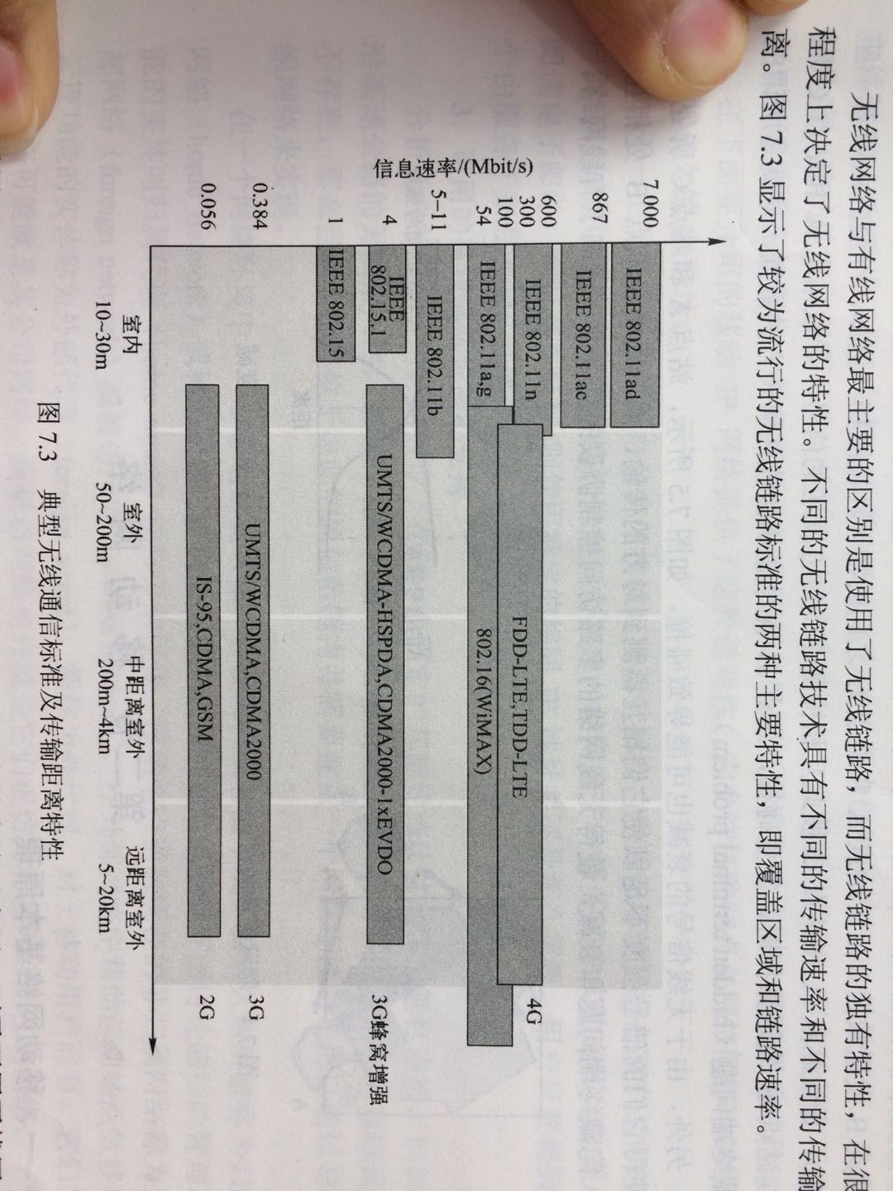
7.1 无线网络
无线网络基本结构
知识点2：无线链路与无线网络特性
三、无线网络特点
1、多路访问控制协议更复杂。
无线链路与无线网络特性
Notes:
不同的电磁波对应的传输距离，速率的对比

Slide 69
7.1 无线网络
无线网络基本结构
知识点2：无线链路与无线网络特性
三、无线网络特点
1、多路访问控制协议更复杂。
2、使用不同链路技术的无线网络覆盖区域和链路速率不同。
无线链路与无线网络特性

Slide 70
练习题
1、移动 Ad Hoc 网络中的每个结点都兼有路由器和（ ）两种功能。 填空题

Slide 71
练习题
1、移动 Ad Hoc 网络中的每个结点都兼有路由器和（ 主机 ）两种功能。 填空题

Slide 72
练习题
2、Ad Hoc网络是一种由一组用户群构成，不需要基站、没有固定（ ）的移动通信模式。 填空题

Slide 73
练习题
2、Ad Hoc网络是一种由一组用户群构成，不需要基站、没有固定（路由器）的移动通信模式。 填空题

Slide 74
练习题
3、下列不属于无线网络基本组成部分的是（ ）。 选择题
A:无线主机
B:网络基础设施
C:有线链路
D:基站

Slide 75
练习题
3、下列不属于无线网络基本组成部分的是（ C ）。 选择题
A:无线主机
B:网络基础设施
C:有线链路
D:基站

Slide 76
练习题
4、无线主机与基站关联，并通过基站实现通信中继的无线网络通常被称为（ ）。 选择题
A:自组织网络
B:特定网络
C:基础设施模式
D:Ad Hoc网络

Slide 77
练习题
4、无线主机与基站关联，并通过基站实现通信中继的无线网络通常被称为（ C ）。 选择题
A:自组织网络
B:特定网络
C:基础设施模式
D:Ad Hoc网络

Slide 78
练习题
5、无线网络与有线网络最主要的区别是使用了（ ）。 选择题
A:无线链路
B:无线主机
C:基站
D:网络基础设施

Slide 79
练习题
5、无线网络与有线网络最主要的区别是使用了（ A ）。 选择题
A:无线链路
B:无线主机
C:基站
D:网络基础设施

Slide 80
练习题
6、下列关于无线链路有别于有线链路的描述中错误的是（ ）。 选择题
A:电磁波在穿过物体（如墙壁）时强度将减弱
B:不易发生隐藏终端问题
C:多径传播
D:在同一个频段发送信号的电波源将相互干扰

Slide 81
练习题
6、下列关于无线链路有别于有线链路的描述中错误的是（ B ）。 选择题
A:电磁波在穿过物体（如墙壁）时强度将减弱
B:不易发生隐藏终端问题
C:多径传播
D:在同一个频段发送信号的电波源将相互干扰

Slide 82
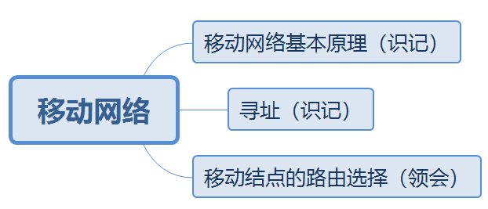
7.2 移动网络
本节知识点：

Slide 83
移动网络基本原理
7.2 移动网络
知识点1：移动网络基本原理
一、移动网络基本原理
1、从网络层的角度分析用户的移动性
2、移动结点的地址始终保持不变的重要性
3、可用的有线基础设施的支持
寻址
移动结点的路由选择
Notes:
情况一：从6楼下到1楼，我移动了吗？物理位置移动了，但是我还是接入的同一个网络。所以从网络层角度看我没动。
情况二：现在太晚了，我得回家。叫了滴滴，我一直在直播。所以这时候我的TCP连接没断，但是我的接入网络不同了，从网络层看，我是移动的。
情况三：我下班回家，关机。从6楼道1楼，我自己开车，电脑关机，回家之后再开机上网。从网络层角度分析我动了，但是没有和某个应用进程保持连接。

Slide 84
移动网络基本原理
7.2 移动网络
知识点1：移动网络基本原理
一、移动网络基本原理
1、从网络层的角度分析用户的移动性
2、移动结点的地址始终保持不变的重要性
3、可用的有线基础设施的支持
寻址
移动结点的路由选择
Notes:
情况二的时候，我和对方一直在通信，对方一直在给我发送数据。所以得知道我的Ip地址，那这个时候Ip地址保持不变，会给双方带来很大的便利。就需要用到移动寻址。
情况三的时候，我的Ip变不变就无所谓了。因为没有一个应用程序一直在跟我保持通信。

Slide 85
移动网络基本原理
7.2 移动网络
知识点1：移动网络基本原理
一、移动网络基本原理
1、从网络层的角度分析用户的移动性
2、移动结点的地址始终保持不变的重要性
3、可用的有线基础设施的支持
寻址
移动结点的路由选择
Notes:
情况二的时候，我和对方一直在通信，对方一直在给我发送数据。所以得知道我的Ip地址，那这个时候Ip地址保持不变，会给双方带来很大的便利。就需要用到移动寻址。
情况三的时候，我的Ip变不变就无所谓了。因为没有一个应用程序一直在跟我保持通信。

Slide 86
移动网络基本原理
7.2 移动网络
知识点1：移动网络基本原理
二、移动网络的基本概念和术语
1、一个移动结点的永久居所：归属网络(home network)，家网。
2、在归属网络中代表移动结点执行移动管理功能的实体：归属代理 (home agent)，家代理。
寻址
移动结点的路由选择
Notes:
情况二的时候，我和对方一直在通信，对方一直在给我发送数据。所以得知道我的Ip地址，那这个时候Ip地址保持不变，会给双方带来很大的便利。就需要用到移动寻址。
情况三的时候，我的Ip变不变就无所谓了。因为没有一个应用程序一直在跟我保持通信。

Slide 87
移动网络基本原理
7.2 移动网络
知识点1：移动网络基本原理
二、移动网络的基本概念和术语
3、移动结点当前所在非归属网络：外部网络(foreign network)，被访网 络(visited network)。
4、在外部网络中帮助移动结点做移动管理功能的实体：外部代理(foreign agent)。 5、通信者(correspondent)：与该移动结点通信的实体。
寻址
移动结点的路由选择
Notes:
情况二的时候，我和对方一直在通信，对方一直在给我发送数据。所以得知道我的Ip地址，那这个时候Ip地址保持不变，会给双方带来很大的便利。就需要用到移动寻址。
情况三的时候，我的Ip变不变就无所谓了。因为没有一个应用程序一直在跟我保持通信。

Slide 88
移动网络基本原理
7.2 移动网络
知识点2：寻址
一、移动寻址
为了使用户移动性对网络应用透明，移动结点在从一个网络移动到另一个网络时保持地址不变。当某移动结点位于一个外部网络时，所有指向此结 点永久地址的流量需要导向外部网络。
寻址
移动结点的路由选择

Slide 89
移动网络基本原理
7.2 移动网络
知识点2：寻址
二、保持地址不变的解决办法：
1、外部网络可以通过向所有其他网络发通告，告诉它们该移动结点正在它的网络中。(不适合用于大规模网络)
2、将移动性功能从网络核心搬到网络边缘，由该移动结点的归属网络来实现。
(实际上移动网络采取这种做法)
寻址
移动结点的路由选择

Slide 90
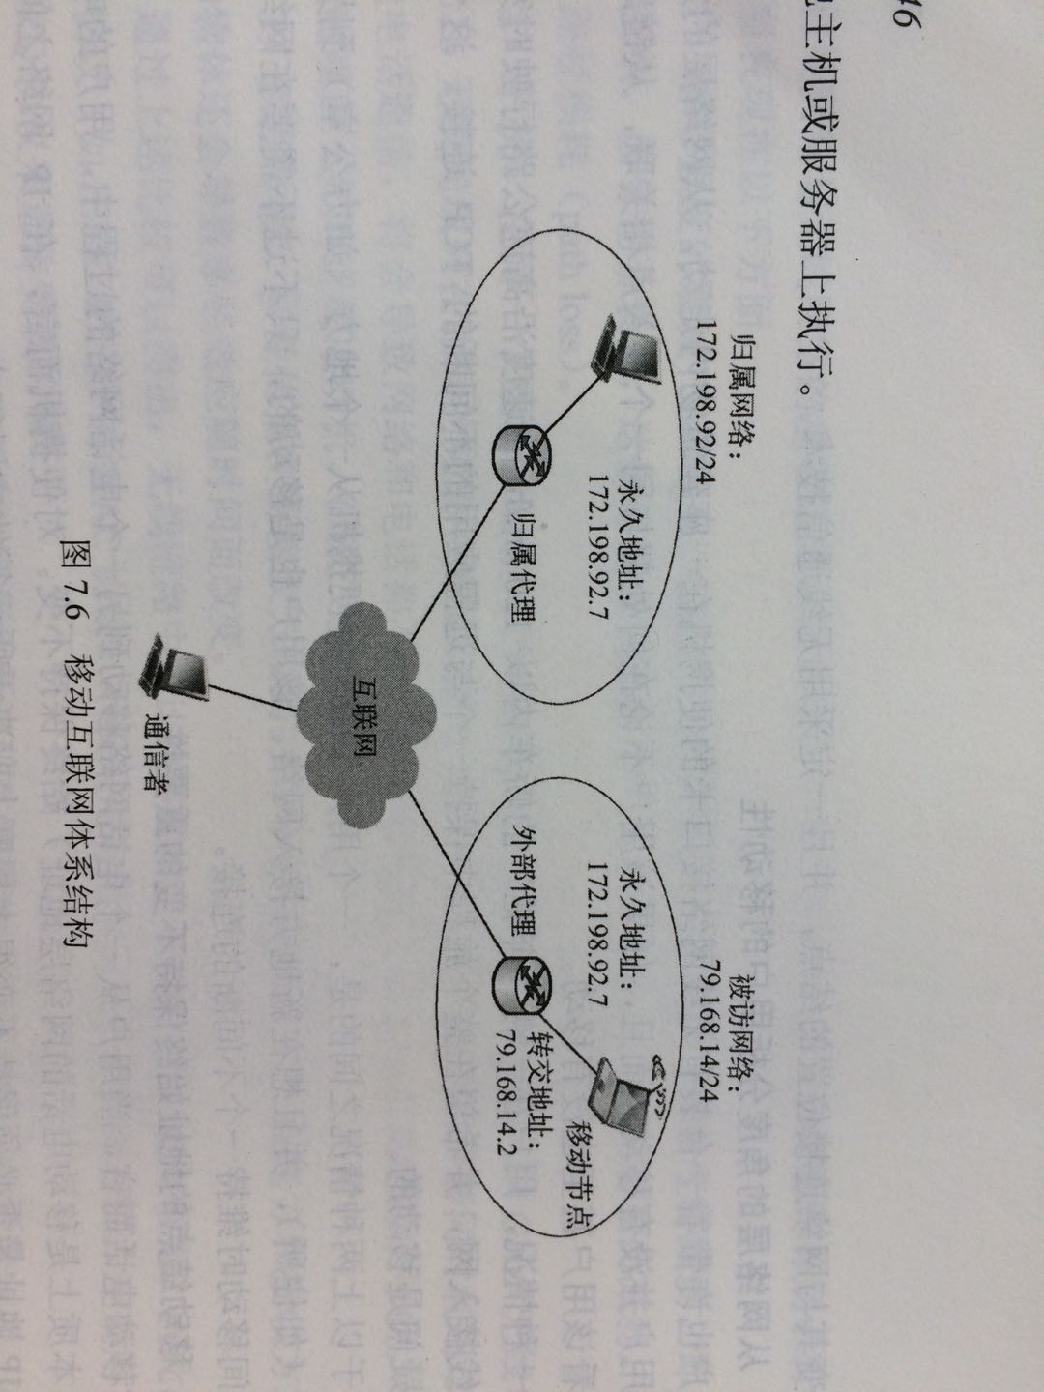
移动网络基本原理
7.2 移动网络
知识点2：寻址
寻址
移动结点的路由选择
Notes:
永久地址
转交地址

Slide 91
移动网络基本原理
7.2 移动网络
知识点2：寻址
三、将移动性功能从网络核心搬到网络边缘，由该移动结点的归属网络来实现。
1、将外部代理放置在外部网络的边缘路由器上。
外部代理位移动结点创造一个转交地址(Care-Of Address,COA，这个COA地址又叫外部地址(foreign address))
2、一个移动结点与永久地址和COA都相连。
3、外部代理告诉归属代理该移动结点在我的网络中的COA。
4、移动结点本身也可以承担外部代理的责任。
寻址
移动结点的路由选择

Slide 92
移动网络基本原理
7.2 移动网络
知识点2：寻址
三、将移动性功能从网络核心搬到网络边缘，由该移动结点的归属网络来实现。
1、将外部代理放置在外部网络的边缘路由器上。外部代理位移动结点创造一个转交地址(Care-Of Address,COA，这个COA地址又叫外部地址(foreign address))
2、一个移动结点与永久地址和COA都相连。
3、外部代理告诉归属代理该移动结点在我的网络中的COA。
4、移动结点本身也可以承担外部代理的责任。
COA：将数据报通过外部代理“重新路由选择”交给移动结点。
寻址
移动结点的路由选择

Slide 93
移动网络基本原理
7.2 移动网络
知识点3：移动结点的路由选择
一、数据报寻址并转发的方法：间接路由选择和直接路由选择
寻址
移动结点的路由选择

Slide 94
移动网络基本原理
7.2 移动网络
知识点3：移动结点的路由选择
二、移动结点的间接路由选择
通信者只需将数据报寻址到移动结点的永久地址，并发送到网络中就可以。
寻址
移动结点的路由选择

Slide 95
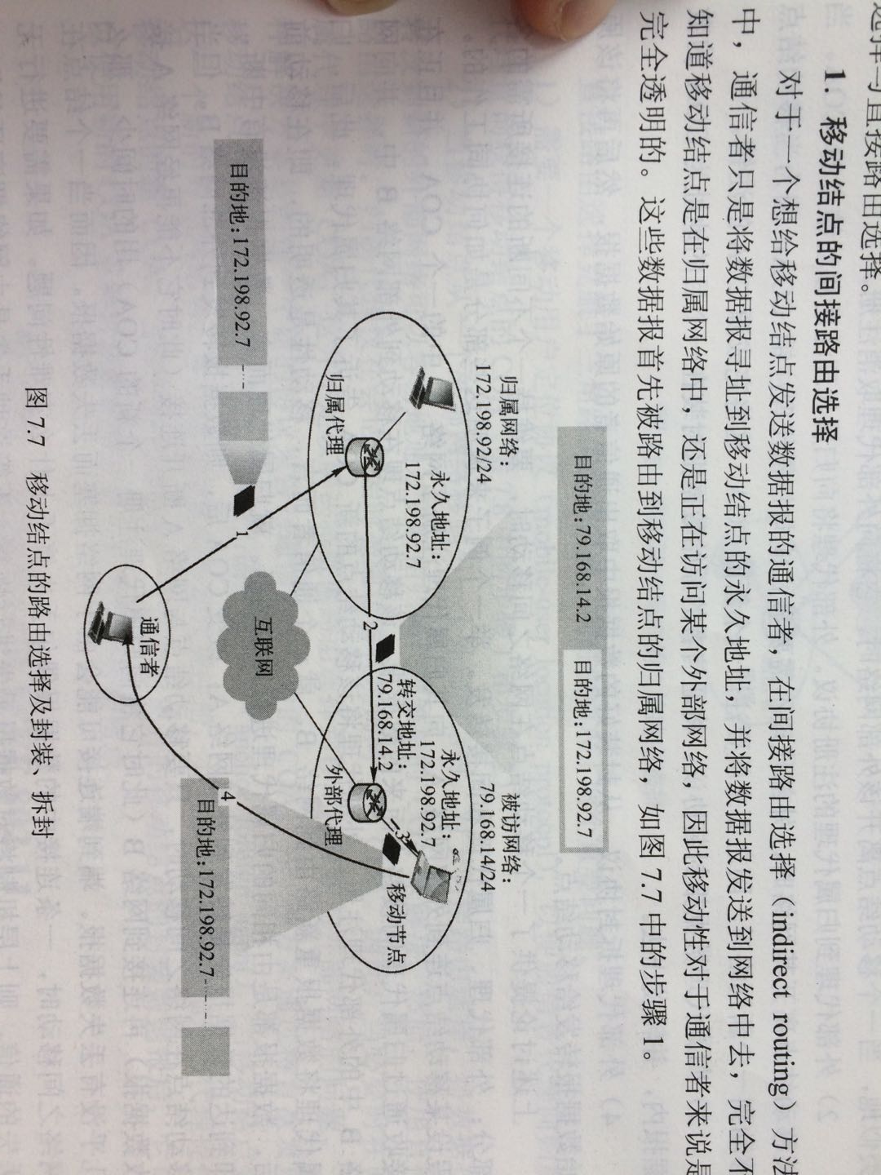
移动网络基本原理
7.2 移动网络
知识点3：移动结点的路由选择
二、移动结点的间接路由选择
寻址
移动结点的路由选择
Notes:
归属代理除了负责与外部代理交互以及跟踪移动结点的COA外，还负责监视到达的数据报。

Slide 96
移动网络基本原理
7.2 移动网络
知识点3：移动结点的路由选择
二、间接路由选择所需要的网络层新功能：
1）移动结点到外部代理的协议：注册，取消。
2）外部代理到归属代理的注册协议：外部代理告诉归属代理COA
3）归属代理数据报封装协议：归属代理封装原始数据报，转发。
4）外部代理拆封协议：从封装好的数据报中提取原始数据报，转发。
寻址
移动结点的路由选择

Slide 97
移动网络基本原理
7.2 移动网络
知识点3：移动结点的路由选择
三、移动结点的直接路由选择
间接路由选择方法存在一个三角路由选择问题(triangle routing problem)。
该问题是指即使通信者和移动结点之间存在一条更有效的路由，发往移动结点的数据报也要先发给归属代理，然后在发送到移动网络。
寻址
移动结点的路由选择

Slide 98
移动网络基本原理
7.2 移动网络
知识点3：移动结点的路由选择
三、移动结点的直接路由选择
通信者所在网络中的一个通信者代理(correspondent agent)先获取该移动结点的COA。通信者代理将数据报通过隧道技术发往移动结点的COA。
寻址
移动结点的路由选择

Slide 99
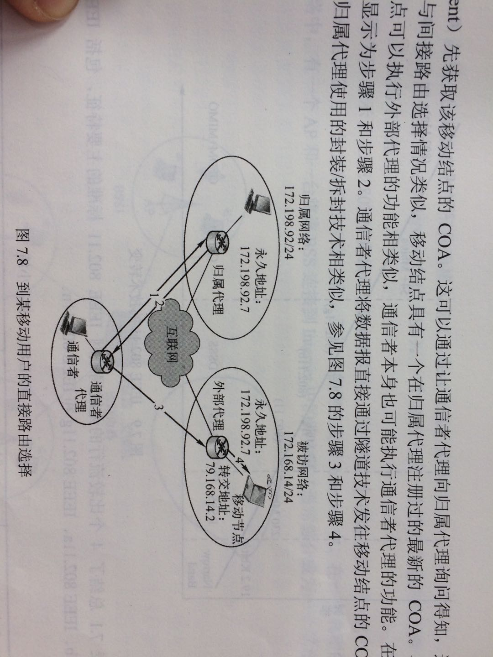
移动网络基本原理
7.2 移动网络
知识点3：移动结点的路由选择
三、移动结点的直接路由选择
寻址
移动结点的路由选择

Slide 100
移动网络基本原理
7.2 移动网络
知识点3：移动结点的路由选择
三、直接路由选择引入的两个问题
1、需要一个移动用户定位协议(mobile-user location protocol)，以便通信者代理向归属代理查询获得移动结点的COA；
2、当一个移动结点从一个外部网络移动到另一个外部网络时，归属代理仅在会话开始时被通信者代理询问一次COA。
寻址
移动结点的路由选择

Slide 101
练习题
1、在实际移动网络采取的寻址方式中，一个移动结点可与两个地址相关联，即（ ）和 COA 。 选择题
A:永久地址
B:临时地址
C:外部地址
D:转交地址

Slide 102
练习题
1、在实际移动网络采取的寻址方式中，一个移动结点可与两个地址相关联，即（ A ）和 COA 。 选择题
A:永久地址
B:临时地址
C:外部地址
D:转交地址

Slide 103
练习题
2、在一个网络环境中，在外部网络中帮助移动结点做移动管理功能的实体称为（ ）。 选择题
A:归属网络
B:家代理
C:外部代理
D:被访网络

Slide 104
练习题
2、在一个网络环境中，在外部网络中帮助移动结点做移动管理功能的实体称为（ C ）。 选择题
A:归属网络
B:家代理
C:外部代理
D:被访网络

Slide 105
练习题
3、下列关于移动结点的间接路由选择的说法中错误的是（ ）。 选择题
A:移动结点到外部代理的协议
B:归属代理到外部代理的注册协议
C:归属代理数据报封装协议
D:外部代理拆封协议

Slide 106
练习题
3、下列关于移动结点的间接路由选择的说法中错误的是（ B ）。 选择题
A:移动结点到外部代理的协议
B:归属代理到外部代理的注册协议
C:归属代理数据报封装协议
D:外部代理拆封协议

Slide 107
练习题
4、下列关于移动网络基本原理的说法中正确的是（ ）。 选择题
A:当用户带着一台装有无线网络接口卡的便携机移动时，从网络层的角度来看用户是没有移动的
B:移动结点的地址不一定始终保持不变
C:实现移动网络，必须存在一个固定的基础设施让移动用户进行连接
D:无线网络一定是移动网络，但移动网络不一定是无线网络

Slide 108
练习题
4、下列关于移动网络基本原理的说法中正确的是（ B ）。 选择题
A:当用户带着一台装有无线网络接口卡的便携机移动时，从网络层的角度来看用户是没有移动的
B:移动结点的地址不一定始终保持不变
C:实现移动网络，必须存在一个固定的基础设施让移动用户进行连接
D:无线网络一定是移动网络，但移动网络不一定是无线网络

